Slide 1


Vitaminas
Fabrizio Marcillo Morla MBA
barcillo@gmail.com
(593-9) 4194239

Slide 2

Fabrizio Marcillo Morla
Guayaquil, 1966.
BSc. Acuicultura. (ESPOL 1991).
Magister en Administración de Empresas. (ESPOL, 1996).
Profesor ESPOL desde el 2001.
20 años experiencia profesional:
  Producción.
  Administración.
  Finanzas.
  Investigación.
  Consultorías.
Otras Publicaciones del mismo autor en Repositorio ESPOL

Slide 3
Vitaminas
Compuestos orgánicos no sintetizables, necesarios en pequeñas cantidades para crecimiento, metabolismo y reproducción de organismo, catalíticos y no plásticos y que no son AAE ni AGE.
Término creado en 1910 para designar a “la amina necesaria para la vida” y que hoy denominamos Tiamina.
La noción viene de finales siglo XIX para explicar efecto no atribuibles a grupos de nutrientes.
Identificados por efectos de su carencia en organismos:
  Anti-beriberi, anti-escorburo, anti-raquitica, etc.

Slide 4
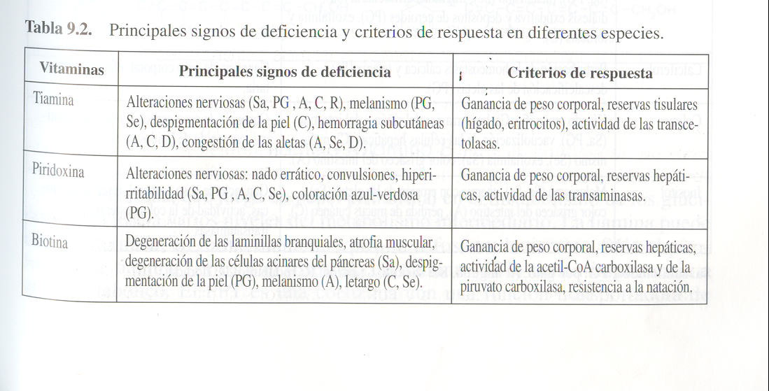

Slide 5
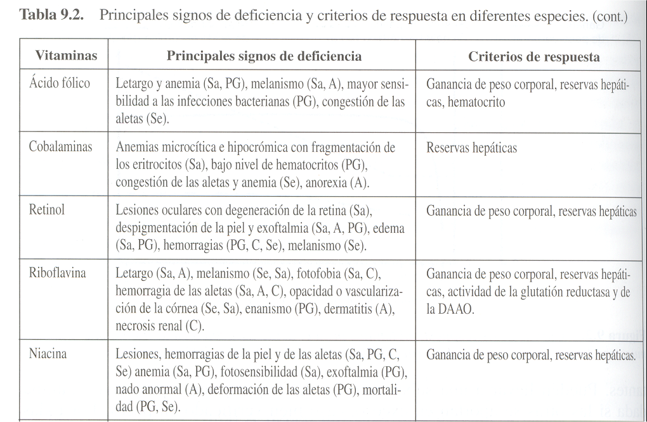

Slide 6
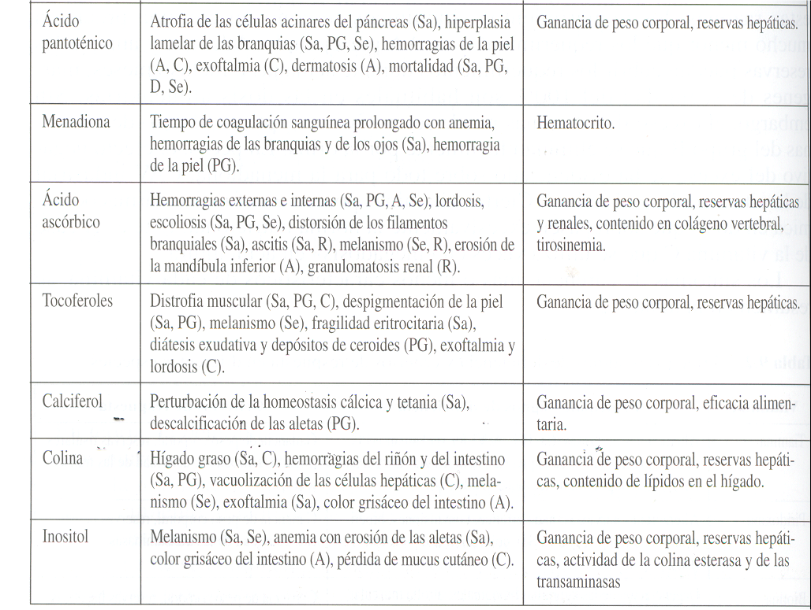

Slide 7
Vitaminas
Lábiles temperatura, humedad, y rayos UV
Requerimientos vitaminas dependen, especie, edad, tasa crecimiento, condiciones medioambiente y correlación con otros nutrientes
Carácter vitamínico Vitamina C varia por especie:
  Mayoría vertebrados: sintetiza de glucosa.
  Primates no sintetizan.
  Peces tampoco.
Flora intestinal causa confusión, ya que sintetizan vitaminas (B y K): Compensa consumo, pero mantiene requerimiento:
  Peces muy limitado, y necesitan ingerirlas

Slide 8
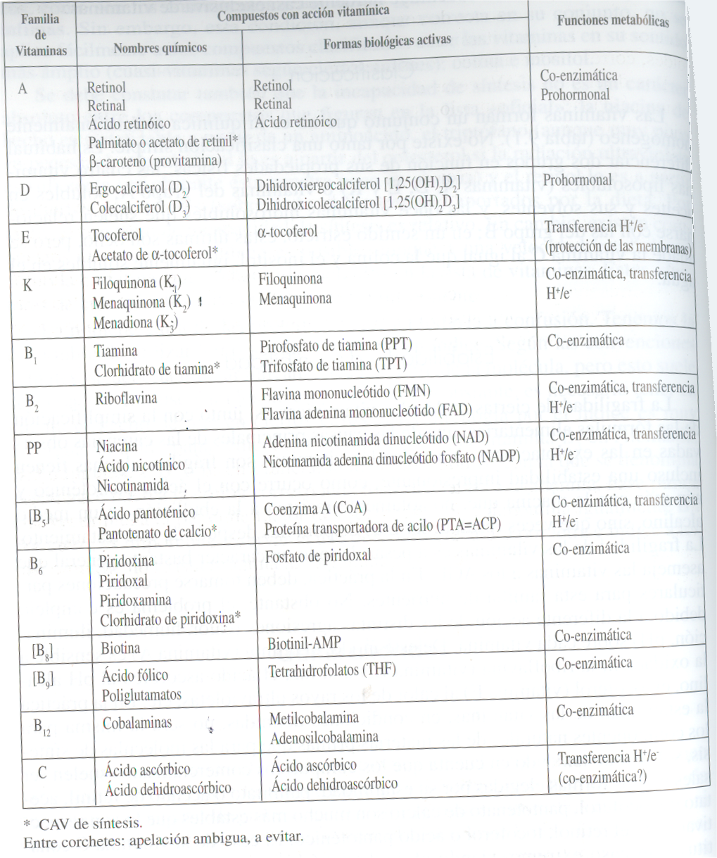
Clasificación
Se han detectado 15 (13+2).
No homogéneo Grupo funcional ni químicamente
Normalmente Se divide en:
  Liposolubles A, D, E, K (grupo A)
  Hidrosolubes: Grupo B + Vit C + Inositol y Colina

Slide 9
Solubles en Agua
Complejo B
Tiamina, B1
Riboflavina, B2
Acido Pantoténico, B5
Piridoxina, B6
Niacina, PP
Biotina, B8
Acido Fólico, B9
Cianocobalamina, B12
Macrovitaminas
Acido Ascórbico, C
Inositol
Colina

Slide 10
Solubles en Lípidos
Retinol, A
Calciferol, D
Tocoferol, E
K3-Menadiona, K

Slide 11
CAV y Antivitaminas
Para una misma acvtividad vitamínica pueden existir varios Compuestos de Acción Vitamínica:
  Familia cmpuestos presentes en naturaleza
  Moléculas sinteticas por costo o estabilidad
Provitaminas (precursores) son CAV en sentido amplio.
Diferentes CAV distinta actividad (biodisponibilidad)
Antiviatminas:
  Enzimas hidrolizan vitaminas
  Sustancias bloquean absorción
  Antagonistas

Slide 12
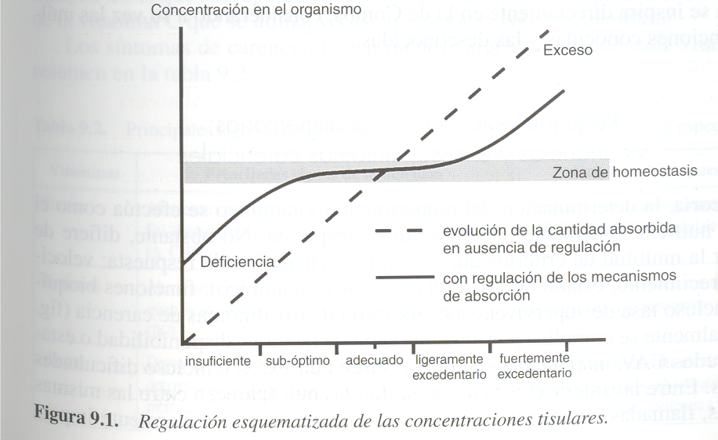
Absorción
Ciertas CAV como vitaminas B necesitan hidrólisis antes de absorción. Digestión por proteasas, esterasas o fosfatasas.
Mecanismo de transporte activo de algunas vitaminas puede ser regulado por concentraciones para mantener homeostasis vitamínica

Slide 13
Absorción
Las vitaminas liposolubles son absorbidas del tracto gastrointestinal
Puede presentarse una condición de toxicidad (hipervitaminosis).
Por el contrario, las vitaminas hidrosolubles no son almacenadas en cantidades significativas en el tejido del pez; así, en ausencia de un suministro regular de vitaminas hidrosolubles, las reservas corporales son rápidamente agotadas. Por lo cual no es probable que se presente una toxicidad por este grupo de vitaminas

Slide 14
Función Metabólica
Imposible atribuir función específica a dos grandes grupos A y B:
  B generalmente moléculas de metabolismo intermedio (coenzimas) en vegetales y animales
  A papel mas variado, a veces solo animales
Combs (1972) propuso clasificación por Función:
  Función Coenzimática (11)
  Transferencia de protones o electrones (6)
  Función Prohormonal (2)
  Proteción de membrana (1)
5 vitaminas tienen varias funciones

Slide 15
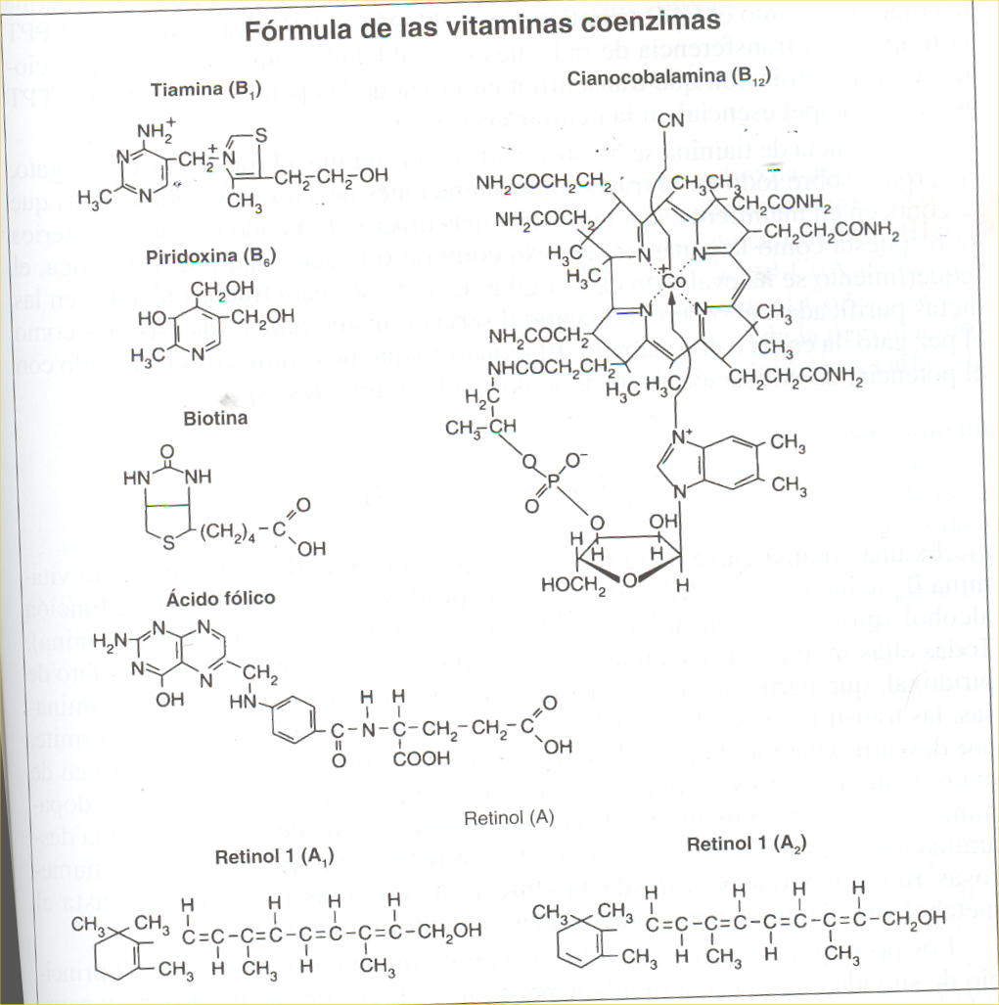
Coenzimas Simples

Slide 16
Tiamina, Vitamina B₁
Función: coenzima en el metabolismo de carbohidratos.
En particular en decarboxilación oxidativa (remoción CO2) de ácido pirúvico a acetil-coenzima A y como activador de transcetolasa, involucrada en oxidación glucosa por ruta de pentosa fosfato.
Fuentes: levadura de cerveza y de torula, afrechillo de trigo, salvado de trigo y de arroz, harina de algodón, de linaza, de maní y de soya, suero, solubles de pescado y solubles de destilación.

Slide 17
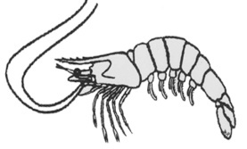
Tiamina, Vitamina B₁
Requerimiento: en mg vitamina/kg de dieta seca
P. japonicus, larvae: 40 (Kanazawa 1985)
P. japonicus, juvenile: 60-120 (Deshimaru & Kuroki 1979)
P. monodon, juvenile: 13-18 (Chen et al. 1994)
Deficiencias: reduce crecimiento y sobrevivencia, pigmentación pobre.

Slide 18
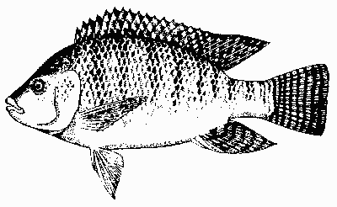
Tiamina, Vitamina B₁
Requerimiento: en mg vitamina/kg de dieta seca
O. mossambicus: 2.5 (Lim & Leamaster 1991)
Deficiencias: anorexia, reduce crecimiento, pigmentación pobre.

Slide 19
Tiamina, Vitamina B₁
Estabilidad: dos tipos de sal
Clorhidrato de tiamina es soluble en agua (1 g / ml) y es relativamente estable al aire si se protege de la luz y la humedad.
Mononitrato de tiamina es parcialmente soluble en agua (2.7 g / 100 ml), es muy estable al aire si se protege de la luz y es menos sensitiva a la humedad.

Slide 20
Tiamina, Vitamina B₁
Tiamina es estable en premezclas vitamínicas secas que no contengan colina o elementos traza, pero se destruye rápidamente bajo condiciones alcalinas o en la presencia de sulfuro.

Slide 21
Tiamina, Vitamina B₁
Pérdidas por procesamiento (peletizado/expansión) y almacenamiento (siete meses, temperatura ambiental) de alimentos procesados son 0-10 % y 11-12 %, respectivamente (Slinger et al. 1979).

Slide 22
Tiamina, Vitamina B₁
Factores anti-vitamínicos: están presentes en ciertos pescados crudos, crustáceos, polvillo de arroz, mostaza de la India.
Este efecto se puede eliminar por el procesamiento con calor de los elementos crudos para desactivar la enzima o usando suplementos (dibenzoltiamina, DBT) para proteger la vitamina.

Slide 23
Piridoxina, Vitamina B₆
Función: coenzimas en en casi todas las reacciones involucradas en la degradación no oxidativa de los aminoácidos, que incluye transaminaciones, deaminaciones, decarboxilaciones y sulfhidraciones.
Relacionado a sintesis de enzimas y metabolismo glicógeno.
Incluye 3 CAV: Piridoxol, piridoxal y piridoxamina. En hígado transforman en fosfato de piridoxal.
Fuentes: levadura de cerveza y de torula, harina de girasol, solubles de pescado, suero.

Slide 24

Piridoxina, Vitamina B₆
Requerimiento: en mg vitamina/kg de dieta seca
P. japonicus, larvae: 120 (Kanazawa 1985)
P. japonicus, juvenile: 60 (Deshimaru & Kuroki 1979)
L. vannamei: 80-100 (He & Lawrence 1991)
Deficiencias: P. japonicus: reduce crecimiento y sobrevivencia (Deshimaru & Kuroki 1979, Kanazawa 1985).

Slide 25
Piridoxina, Vitamina B₆
Requerimiento: en mg vitamina/kg de dieta seca
O. mossambicus
x O. niloticus: 3 (Lim et al. 1995)
Deficiencias: aletargamiento, espasmos musculares, convulsiones, lesiones bucales.

Slide 26
Piridoxina, Vitamina B₆
Estabilidad: Clorhidrato de piridoxina, seco
Muy soluble en agua (20 g / 100 ml).
Bastante estable al aire y al calor si se protege de la luz y la humedad.
Estable en premezclas vitamínicas secas que no contengan elementos traza.

Slide 27
Piridoxina, Vitamina B₆
Pérdidas por procesamiento y almacenamiento en alimentos para peces (10 meses) son de 7-10 % (Slinger et al. 1979).
Factores anti-vitaminicos: están presentes en harina de semillas de linaza, pero se pueden desactivar con calor.

Slide 28
Biotina
Función: coenzima necesaria en el metabolismo de carbohidratos, lípidos y proteínas.
Interviene en reacciones que involucran transferencia CO2 de un compuesto a otro (reacciones de carboxilación) y por esto es esencial en síntesis de AG y niacina y en catabolismo de ciertos amino ácidos.
Posiblemente ayuda en la inmunidad de las células.

Slide 29
Biotina
Fuentes: levadura de cerveza y de torul, solubles de destilación, harina de origen vegetal (girasol, algodón, maní, soya, alfalfa) y de origen animal (pescado, sangre, hígado y pulmón), huevos enteros, polvillo de arroz, salvado de trigo y de arroz, leche descremada seca, avena, sorgo, suero.

Slide 30
Biotina
Requerimiento: en mg vitamina/kg de dieta seca
P. japonicus, larvas: >4 (Kanazawa 1985)
Deficiencias: reduce crecimiento y sobrevivencia (Kanazawa 1985).

Slide 31
Biotina
Requerimiento: en mg vitamina/kg de dieta seca
No Reportado para Tilapias
Bagre: <1 (Lovell & Buston 1984)
Deficiencias: reduce crecimiento, anemia, pigmentación pobre.

Slide 32
Biotina
Estabilidad: d-biotina
Soluble en agua.
Muy estable al aire y al calor en premezclas vitamínicas pero sensible a la luz y a la alta humedad.
Pérdidas por procesamiento de expansión de alimentos son de 10 % (NRC 1983).

Slide 33
Biotina
Factores anti-vitamínicos: están presentes en la clara cruda del huevo, pero se pueden destruir con calor.

Slide 34
Acido Fólico
Función: componente de la coenzima ácido tetrahidrofólico necesaria en el metabolismo de proteínas.
Interviene en transferencia de unidades de carbono y por esto es esencial en síntesis de hemoglobina, glicina, metionina, colina, tiamina y purinas y en el metabolismo de fenilalanina, tirosina e histadina.

Slide 35
Acido Fólico
Fuentes: levadura de cerveza y de torula, solubles de destilación, harina de origen vegetal (girasol, algodón, linaza, alfalfa) y de origen animal (hígado y pulmón), huevos enteros, polvillo de arroz, salvado de trigo y de arroz, soya entera, solubles de destilación, suero.

Slide 36
Acido Fólico
Requerimiento: NR
Deficiencias: reduce crecimiento y sobrevivencia (Kanazawa 1985).
Estabilidad: se usa en dilución seca
Ligeramente soluble en agua.

Slide 37
Acido Fólico
Requerimiento: en mg vitamina/kg de dieta seca
No Reportado para Tilapias
Bagre: 0.5 - 1 (Duncan & Lovell 1991)
Deficiencias: reduce crecimiento, anorexia, aletargamiento, mortalidad.

Slide 38
Acido Fólico
Estable al aire pero sensible al calor en particular a la luz y a la radiación ultravioleta.
Pérdidas por procesamiento y almacenamiento en alimento para peces son de 3-10 % (Slinger et al. 1979).

Slide 39
Cianocobalaminas, Vitamina B₁₂
Termino aplica a varias macromoleculas: Cobalaminas.
Función: coenzima cobamida necesaria en la formación de células rojas y en el mantenimiento del tejido nervioso. Metabolismo estrechamente ligado con ácido fólico
Involucrada en:
  Síntesis ácidos nucleícos (síntesis tiamina y desoxiribosa)
  Reciclaje del ácido tetrahidrofólico
  Mantenimiento actividad glutation (metabolismo carbohidratos)
  Conversión metilmalonil coA a succinil coA (metabolismo grasas)
  Metilación hemocisteína a metionina (metabolismo aminoácidos).

Slide 40
Cianocobalaminas, Vitamina B₁₂
Fuentes: subproductos animales, hígado, riñón, hairna de pescado y de hueso, solubles de pescado condensados, subproductos de aves.

Slide 41

Cianocobalamina, Vit. B₁₂
Requerimiento: en mg vitamina/kg de dieta seca
P. monodon, juvenil: 0.2 (Shiau & Lung 1993)
Deficiencias: reduce sobrevivencia de larvas (Kanazawa 1985), reduce crecimiento (Shiau & Lung 1993).

Slide 42
Cianocobalamina, Vit. B₁₂
Requerimiento: NR (Limsuwan & Lovell 1981)
Microflora intestinal produce suficiente cantidad.

Slide 43
Cianocobalamina, VitB₁₂
Estabilidad:
Moderadamente soluble en agua.
Estable en premezclas vitamínicas a temperatura de almacenamiento normal pero elevadas temperaturas reducen la actividad, particularmente en condiciones ligeramente ácidas.

Slide 44
Retinol, Vitamina A
Vit A solo en animales:
  Retinol (vitamina A1: mamíferos y peces marinos)
  3,4-dehidroretinol (vitamina A2: peces de agua dulce).
Pigmentos carotenoides (p. ej. b-caroteno) precursores en vegetales: pueden ser convertidos en vitamina A

Slide 45
Retinol, Vitamina A
Función: componente de pigmentos de la visión y es necesario para el mantenimiento de los tejidos excretores epiteliales del cuerpo.
Su función como protector de la membranas mucosas y desarrollo del tejido óseo se debe a su participación en el metabolismo de mucopolisacáridos.

Slide 46
Retinol, Vitamina A
Fuentes: aceite de pescados marinos, harina de hígado.
Vegetales ricos en carotenoides incluyen zanahorias maduras-20, espinacas-10 y berro-5.

Slide 47
Retinol, Vitamina A
Requerimiento: en mg vitamina/kg de dieta seca
P. japonicus, reproductor: R (Alava et al. 1993)
L. vannamei, juvenil: R (He et al. 1992)
Deficiencia: reduce crecimiento en juveniles.

Slide 48
Retinol, Vitamina A
Requerimiento: en UI vitamina/kg de dieta seca
No Reportado para Tilapias
Bagre: 1000 - 2000 (Dupree 1966)

Slide 49
Retinol, Vitamina A
Estabilidad: esteres de acetato, palmitato o propionato
Insoluble en agua.
Estable en premezclas vitamínicas pero fácilmente oxidable a elevadas temperaturas de almacenamiento y en presencia de elementos oxidantes (aceites rancios).

Slide 50
Retinol, Vitamina A
Pérdida por procesamiento de alimentos por expansión para mascotas ha sido del 20 % (NRC 1983).
Pérdida por almacenamiento despues de 6 meses a temperatura ambiente ha sido del 53 % (NRC 1983).

Slide 51
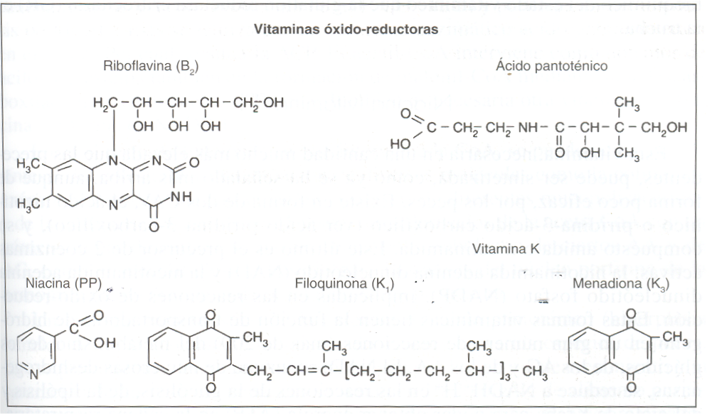
Vitaminas y Coenzimas de Transferencia y Oxido - reducción

Slide 52
Riboflavina, Vitamina B₂
Función: coenzimas en el metabolismo energético, actua en la degradación de piruvatos, ácidos grasos y amino ácidos.
Particularmente importante respiración tejidos pobremente vascularizados.
Conjunción con B6 ayuda conversión del triptofano a ácido nicotínico.
Esencial metabolismo de carbohidratos, grasas y proteínas

Slide 53
Riboflavina, Vitamina B₂
Fuentes: levadura de cerveza y de torula, harina de hígado, de pulmón y de alfalfa, solubles de pescado y solubles de destilación, suero, clara del huevo de gallina, leche descremada en polvo.

Slide 54
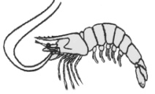
Riboflavina, Vitamina B₂
Requerimiento: en mg vitamina/kg de dieta seca
P. japonicus, larvae: 80 (Kanazawa 1985)
P. monodon, juvenile: 22 (Chen & Hwang 1992)
Deficiencias: P. japonicus: reduce crecimiento y sobrevivencia de larvas (Kanazawa 1985).
P. monodon: pigmentación pobre, irritabilidad, protuberancias en la cutícula, enanismo (Chen & Hwang 1992).

Slide 55
Riboflavina, Vitamina B₂
Requerimiento: en mg vitamina/kg de dieta seca
O. aureus: 6 (Soliman & Wilson 1992)
O. mossambicus
x O. niloticus: 5 (Lim et al. 1993)
Deficiencias: reduce crecimiento, aletargamiento, pigmentación pobre, cataratas, anorexia.

Slide 56
Riboflavina, Vitamina B₂
Estabilidad: polvo flotante
Parcialmente soluble en agua.
Estable en premezclas vitamínicas secas durante largos períodos de almacenamiento y cuando se mezcla con premezclas minerales.

Slide 57
Riboflavina, Vitamina B₂
Estabilidad:
Pérdidas por procesamiento son del 26 % en alimentos procesados por expansión para mascotas (NRC 1983).
Se debe proteger de luz intensa o radiación ultravioleta y condiciones alcalinas.

Slide 58
Niacina, Vit PP
Función: componente de coenzimas (NAD y NADP) necesarias en el metabolismo de carbohidratos, lípidos y proteínas.
NADP interviene en tranferencia de electrones permitiendo la liberación de energía.
Ambas intervienen en síntesis de ácidos grasos y colesterol, respectivamente.

Slide 59
Niacina , Vit PP
Fuentes: levadura de cerveza y de torula, salvado de trigo y de aroz, polvillo de arrroz, harina de girasol, de maní, de hígado, y de pulmón, solubles de pescado, solubles de destilación.

Slide 60
Niacina , Vit PP
Requerimiento: en mg vitamina/kg de dieta seca
P. japonicus, larvae: 400 (Kanazawa 1985)
P. monodon, juvenile: 6-10 (Chen 1993)
Deficiencias: P. japonicus: reduce crecimiento y sobrevivencia (Kanazawa 1985).

Slide 61
Niacina , Vit PP
Requerimiento: en mg vitamina/kg de dieta seca
No Reportado para Tilapias
Bagre: 14 (Andrews & Murai 1978)
Deficiencias: anemia, hemorragias y lesiones de la piel, exoftalmia.

Slide 62
Niacina , Vit PP
Estabilidad: acido nicotínico o niacinamida, seco
Estable al aire, al calor, y a la presencia de minerales.
Estable en premezclas vitamínicas secas.
Pérdidas por procesamiento son de 20 % en alimentos por expansión para mascotas (NRC 1983).

Slide 63
Acido Pantoténico, B₅
Función: metabolismo de carbohidratos, lípidos y proteínas como un componente de la coenzima acetil CoA, la cual es necesaria para diferentes reacciones que conllevan a la liberación de energía y la síntesis de ácidos grasos, colesterol, hormonas, fosfolípidos, hemoglobina, etc.

Slide 64
Acido Pantoténico , B₅
Fuentes: levadura de cerveza y de torula, suero, solubles de pescado, harina de girasol, de alfalfa, y de maní, huevos enteros, polvillo de arroz, salvado de trigo, leche descremada seca y melaza de caña.

Slide 65
Acido Pantoténico , B₅
Requerimiento: en mg vitamina/kg de dieta seca
P. japonicus: NR (Kanazawa 1985)
Deficiencias: anormalidades en las branquias y mortalidad.

Slide 66
Acido Pantoténico , B₅
Requerimiento: en mg vitamina/kg de dieta seca
O. aureus: 10 (Roem et al. 1991, Soliman & Wilson 1992)
Deficiencias: reduce crecimiento, aletas erosionadas, hemorragias, aletargamiento.

Slide 67
Acido Pantoténico , B₅
Estabilidad: en dos formas d-pantotenato (92 % actividad) o dl-pantotenato (46 % de actividad) de calcio
Muy soluble en agua.
Estable al aire y a la luz si se protege de la humedad pero sensible al calor.
Pérdidas por procesamiento durante peletizado o expansión son de 10 % (Slinger et al. 1979).

Slide 68
Vitamina K
Función: esencial en coagulación facilitando producción y liberación de varias proteínas del plasma (protrombina, proconvertina, tromboplastina etc.).
Se cree que interviene en el transporte de electrones y la fosforilación oxidativa.
Representada por CAV de origen vegetal (filoquinona K1), microbiano (menaquinonas K2) y sintetico (menadiona K3)

Slide 69
Vitamina K
Fuentes: harina de alfalfa, harina de pescado de y de hígado. La fuente mas común utillizada en alimentos es el derivado sintético bisulfito sódico de medanionina (MSB). Recientemente se ofrece en el mercado una forma mas estable, bisulfito-nicotinamida de medanionina (MNB).

Slide 70
Vitamina K
Requerimiento: en mg vitamina/kg de dieta seca
L. vannamei, juvenil: NR (He et al. 1992)
P. chinensis, juvenil: 185 (Shiau & Liu 1994)
P. monodon, juvenil: 30-40 (Shiau & Liu 1994)
Deficiencia: reduce supervivencia de larvas (Kanazawa 1985), reduce crecimiento y alimentación (Shiau & Liu 1994).

Slide 71
Vitamina K
Requerimiento: en mg vitamina/kg de dieta seca
No Reportado para Tilapias
Truchas: 0.5 - 1.0 (Poston 1964)
Deficiencia: coagulación deficiente, anemia.

Slide 72
Vitamina K
Estabilidad: Bisulfito de sodio (MSB, 50 % K₃), Complejo de Bisulfito de sodio (MSBC, 33 % K₃), Bisulfito dimetilpirimidinol (MPB, 45.5 % K₃), Bisulfito de nicotinamida (MBN 45.7 % K₃)
MSB es soluble en agua y es estable en premezclas vitamínicas si se protege de elementos traza, calor, humedad y luz (NRC 1983).
Pérdidas durante la extrusión de alimentos para peces han sido de 90 % con MSB y de 40 % con MBN.

Slide 73
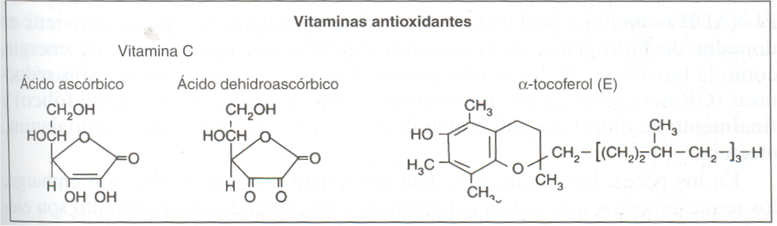
Vitaminas Antioxidantes

Slide 74
Acido Ascórbico - C
Función: esencial en el mantenimiento de la integridad del tejido conectivo, vasos sanguíneos, tejido óseo, y tejido de cicatrización como cofactor de reacciones de hidroxilación.
Es un potente agente biológico reductor necesario en síntesis de hormonas y otros procesos.

Slide 75
Acido Ascórbico - C
Varias funciones mas:
  Neutralización radicales libres con E
  Evita peroxidación AG
  Absorción de hierro
  Vitelogenesis y desarrollo embrionario
  Transformación colesterol en acidos biliares
  Degradación sustancias exógenas
  Bloqueo sintesis nitrosaminas

Slide 76

Acido Ascorbico, Vit. C
Requerimiento: en mg vitamina/kg de dieta seca
P. japonicus, larva: 10.000 (Kanazawa 1985)
P. japonicus, juvenil: 10.000 (Guary et al. 1976)
3.000 (Deshimaru & Kuroki 1976)
1.000 (Lightner et al. 1979)
215-430 (Shigueno & Itoh 1988)
P. japonicus, reproductores: 500 (Alava et al. 1993)

Slide 77
Acido Ascórbico, Vit. C
Requerimiento: en mg vitamina/kg de dieta seca
L. vannamei, juvenil: 100 (Lawrence & He 1991)
41-120 (He & Lawrence 1993)
100 (Montoya & Molina 1995)
31-63 (Castille et al. 1996)
P. monodon, juvenil: 209-220 (Chen & Chang 1994)
100-200 (Catacutan & Pitogo 1995)
40 (Shiau & Hsu 1994)
30-60 (Boonyaratpalin &
Phongmaneerat 1995)

Slide 78
Acido Ascórbico, Vit. C
Deficiencias: síndrome de la muerte negra (ennegrecimiento del exoesqueleto), movimientos erráticos, pérdida de apetito, reduce capacidad de curar heridas, reduce la eficiencia alimenticia, reduce crecimiento y supervivencia, muda incompleta y exoesqueleto blando, reduce maduración de los ovarios y la resistencia al estrés en reproductores.

Slide 79
Acido Ascorbico, Vit. C
Requerimiento: en mg vitamina/kg de dieta seca
O. mossambicus: 40 - 50 (Oyetano 1993)
O. aureus: 50 (Stickney et al. 1984)
O. spilurus: 75 - 150 (Al-Amoudi et al. 1992)
O. niloticus
x O. aureus: 79 (Shiau & Jan 1992)
Deficiencias: escoliosis, lordosis, hemorragias, reduce crecimiento.

Slide 80
Acido Ascórbico, C
Estabilidad: varias formas (CAA, ECAA, AS, APP, AMP)
Acido L-ascórbico cristalino (CAA) se oxida fácilmente en la presencia de oxígeno, humedad, elementos traza, altas temperaturas, luz y lípidos oxidados.
Se pueden alcanzar pérdidas de hasta el 95% de CAA durante el procesamiento y almacenamiento.

Slide 81
Acido Ascórbico, C
Es necesario utilizar formas de AA protegidas (ECAA) (microencapsulado, recubiertas con polímeros sintéticos, glicerina, etil-celulosa, silicona, gelatina, etc.).
o usar formas más estables biológicamente equivalentes como 2-sulfato ascorbato (AS), 2-polifosfato ascorbato (APP), o 2-monofosfato ascorbato (AMP).

Slide 82
Acido Ascórbico, C
Pérdidas de ECAA por el proceso de peletizado pueden estar entre 25 y 75 % dependiendo del tipo de recubrimiento.
Las pérdidas de APP por el proceso de peletizado son del 1 al 13 %.
Pérdidas de ECCA y APP por almacenamiento durante 2-4 semanas pueden llegar hasta el 99 % y
8-20 %, respectivamente.

Slide 83
Acido Ascórbico, C
En alimentos para camarón se ha encontrado que las pérdidas bajo condiciones comerciales fueron de 75 % para formas protegidas de AA y sólo de 1 % para APP (Kurmaly et al. 1996).
Despues de 2 semanas de almacenamiento las pérdidas fueron de 99 % para formas protegidas de AA y solo de 8 % para APP (Kurmarly et al. 1996).

Slide 84
Tocoferol, Vitamina E
Función: agente antioxidante soluble en lípidos, que protege compuestos reactivos (vitamina A y C, PUFAs) del daño oxidativo actuando como una trampa de radicales libres. Protege membrana celular.
Participa en la respiración celular y en la síntesis de ADN y de la coenzima Q.
Estimula mecanismos inmunitarios
Mantenimiento funciones sexuales.

Slide 85
Tocoferol, Vitamina E
Fuentes: levadura de cerveza, harina de alfalfa, de soya y de germen de trigo, salvado de arroz, afrechillo de trigo, polvillo de arroz, huevos enteros, solubles de destilación, maíz, cebada.

Slide 86

Tocoferol, Vitamina E
Requerimiento: en mg vitamina/kg de dieta seca
P. japonicus, larva: 200 (Kanazawa 1983)
L. vannamei, juvenil: 100 UI /kg (He & Lawrence
1991)
L. vannamei, juvenil: 99 (He and Lawrence 1993)
Deficiencia: reduce supervivencia y crecimiento, oscurecimiento del hepatopancreas (He et al. 1992).

Slide 87
Tocoferol, Vitamina E
Requerimiento: en mg vitamina/kg de dieta seca
O. niloticus: 50 - 100 (Satoh et al. 1987)
O. aureus: 15 - 25 (Roem et al. 1990)
Deficiencia: reduce crecimiento, anorexia, pigmentación pobre, hemorragias.

Slide 88
Tocoferol, Vitamina E
Estabilidad: acetato dl-alfa-tocoferol, pulverizado seco
Insoluble en agua.
Moderadamente estable en premezclas vitamínicas si se almacena por debajo de la temperatura ambiente. Sin embargo se oxida durante el almacenamiento en presencia de aceites rancios o altas temperaturas.

Slide 89
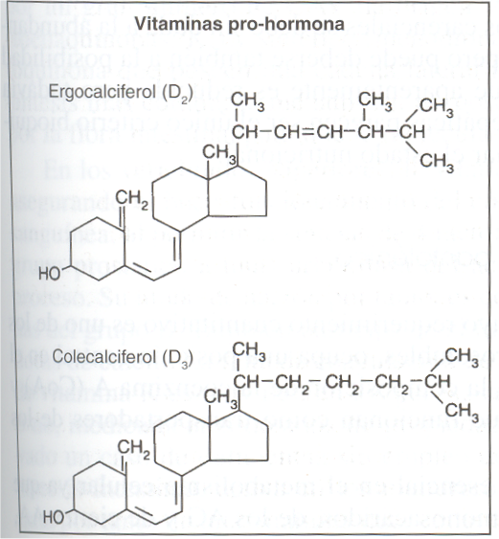
Vitaminas pro-Hormonas

Slide 90
Calciferol, Vitamina D₃
Función: metabolismo de fósforo y calcio como parte de una hormona que permite en animales terrestres la absorción de calcio del tracto digestivo.
La conversión de fósforo orgánico a inorgánico en los huesos.
La reabsorción de fosfato y amino ácidos de los túbulos de los riñones.

Slide 91
Calciferol, Vitamina D₃
El mantenimiento de los niveles de calcio en la sangre.
El depósito y oxidación de citrato en los huesos.
Animales terrestres producido en piel, por radiacion UV de provitamina 7-dehidrocolesterol. Peces poca luz.

Slide 92
Calciferol, Vitamina D₃
Fuentes: aceite de hígado de pescado, harina de hígado y de pescado y aceites animales.

Slide 93
Calciferol, Vitamina D₃
Requerimiento: en mg vitamina/kg de dieta seca
L. vannamei, juvenil: R (He et al. 1992)
Deficiencia: reduce sobrevivencia (Kanazawa 1985), reduce apetito (He et al. 1992).

Slide 94
Calciferol, Vitamina D₃
Requerimiento: en UI vitamina/kg de dieta seca
O. niloticus
x O. aureus: 375 (Shiau & Hwang 1993)
Deficiencia: reduce crecimiento.

Slide 95
Calciferol, Vitamina D₃
Estabilidad: granos protegido con Vit A o en polvo
Insoluble en agua.
Muy estable en premezclas vitamínicas, durante el procesamiento y almacenamiento.

Slide 96
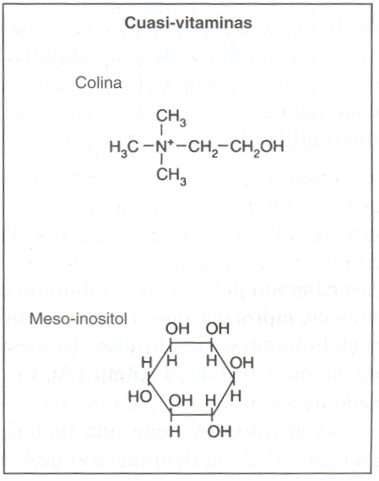
Cuasivitaminas y Factores de Crecimiento

Slide 97
Colina
Función: componente de acetilcolina y de fosfolípidos y por tanto es importante en el mantenimiento de la estructura de la célula y la transmisión del sistema nervioso.
Síntesis de metionina
Transporte de lípidos en el cuerpo.
Permite transmisión de impulsos nervioso.
Parte fosfolípidos membrana

Slide 98
Colina
Fuentes: levadura de cerveza y de torula, solubles de destilación, harina de origen vegetal (girasol, algodón, maní y soya) y de origen animal (camarón, pescado, carne, hueso, hígado y pulmón), suero, solubles de destilación, subproductos avícolas.

Slide 99
Colina
Requerimiento: en mg vitamina/kg de dieta seca
P. japonicus, larva: 6000 (Kanazawa 1985)
P. japonicus, juvenil: 600 (Kanazawa et al. 1976)
F. chinensis, juvenil: 4000 (Liu et al. 1993)
Deficiencias: reduce crecimiento y sobrevivencia (Kanazawa et al. 1976, Kanazawa 1985, Liu et al. 1993).

Slide 100
Colina
Requerimiento: en mg vitamina/kg de dieta seca
O. aureus: NR (Roem et al. 1990)

Slide 101
Colina
Estabilidad: líquido (70 % actividad) o seco (25-60 % actividad)
Estable en premezclas vitamínicas pero puede afectar la estabilidad de otras vitaminas y por eso debe adicionarse separadamente.
Relativamente estable a condiciones normales de procesamiento y almacenamiento.

Slide 102
Inositol, Mio-Inositol
Función: miositol es un componente esencial del inositol contenido en fosfolípidos y por tanto es un componente estructural importante del esqueleto y los tejidos del corazón y el cerebro.
También se considera importante en el desarrollo del hígado y las células de la médula ósea, en el transporte de lípidos hepáticos y en la síntesis de ARN.

Slide 103
Inositol, Mio-Inositol
Fuentes: tejidos animales (esqueleto, cerebro, corazón, hígado), levadura de cerveza y harina de pescado. En tejidos vegetales está en forma de ácido fítico, el cual es considerado antinutricional para animales monográstricos. Algunas fuentes vegetales son las leguminosas y los cereales.

Slide 104
Inositol, Mio-Inositol
Requerimiento: en mg vitamina/kg de dieta seca
P. japonicus, larva: 2000 (Kanazawa 1985)
P. japonicus, juvenil: 2000-4000 (Kanazawa et al.
1976)
F. chinensis, juvenil: 4000 (Liu et al. 1993)
Deficiencias: reduce crecimiento y sobrevivencia (Kanazawa et al. 1976, Kanazawa 1985, Liu et al. 1993).

Slide 105
Inositol, Mio-Inositol
Requerimiento: en mg vitamina/kg de dieta seca
No Reportado para Tilapias
Bagre: NR (Burtle 1981)

Slide 106
Inositol, Mio-inositol
Estabilidad:
Muy estable en premezclas vitamínicas y a condiciones normales de procesamiento y almacenamiento.

Slide 107
Conversiones
Vit. B₁: 1 g tiamina = 1.088 g mononitrato de tiamina
= 1.12 g clorhidrato de tiamina
Vit. B₆: 1 g piridoxina = 1.215 g clorhidrato piridoxina
Ac. Pantoténico: 1 g D-ácido pantoténico
= 1.087 g D-pantotenato de calcio
= 2.174 g DL-pantotenato de calcio
Biotina: 1 g biotina = 1.0 g d-biotina
Colina: 1 g colina = 1.15 g cloruro de colina
Vit. C: 1 g Vit. C = 1.0 g L-ácido ascórbico

Slide 108
Conversiones
Vit. A: 1 UI vit. A = 0.344 µg acetato de retinilo
Vit. D₃: 1 UI vit. D₃ = 0.025 µg colecalciferol
Vit. E: 1 g vit. E = 1 g dl-α-acetato de tocoferol
1 UI vit. E = 0.67 mg D-α-tocoferol
1 UI vit. E = 1.0 mg DL-α-tocoferol
Vit. K3: 1 g vit. K3 = 2.0 g MSB
= 2.3 g MBN

Slide 109
Niveles Recomendados en
Dietas Prácticas
Alimentos ususalmente sobreformulados, lo cual es costoso. Varias razones:
  Falta de conocimiento de los requerimientos.
  Alimento permanece varias horas en el agua.
  Procesamiento y almacenamiento puede destruir varias vitaminas.
  El contenido de vitaminas de los ingredientes varía.

Slide 110
Niveles Recomendados en
Dietas Prácticas
Se deben considerar los siguientes factores cuando se formula:
Tipo de proceso: alimentos producidos a altas temperaturas necesitan niveles superiores de vitaminas que alimentos peletizados.

Slide 111
Niveles Recomendados en
Dietas Prácticas
Comportamiento de la especie: se deben aumentar niveles de vitaminas que son solubles en el agua, especialmente en dietas para larvas o cuando la temperatura del agua es alta.
También se puede incrementar el número de veces que se alimenta o aumentar los estimulantes de consumo.

Slide 112
Niveles Recomendados en
Dietas Prácticas
Disponibilidad de alimento natural: L. vannamei cultivado a 20 individuos / m² en estanques de tierra puede obtener hasta el 77 % de su crecimiento del alimento natural (Anderson et al. 1987).
Tamaño y edad del animal: se considera que los requerimientos disminuyen al aumentar la edad y disminuir la tasa de crecimiento.

Slide 113
Niveles Recomendados en
Dietas Prácticas
Excepto:
Reproductores.
Animales bajo tratamiento con antibioticos.
Animales bajo estrés o condiciones ambientales adversas.
Animales que requieren mejorar resistencia a enfermedades.

Slide 114
Niveles Recomendados en
Dietas Prácticas
Cantidad por TAMU TAMU Alimento
kg alimento laboratorio revisado completo
Vit. B₁: mg 50 12.5-25 90-135
Vit. B₂: mg 40 25-50 70-100
Vit. B₆: mg 50 50-100 70-100
Ac. Pantoténico: mg 75 31-62 150-300
Niacina mg 200 31-62 200-300
Biotina: mg 1 0.5-0.9 4-6

Slide 115
Niveles Recomendados en
Dietas Prácticas
Cantidad por TAMU TAMU Alimento
kg alimento laboratorio revisado completo
Inositol: mg 0-300*
Colina: mg 400*
Ac. Fólico: mg 10 12.5-25 75-100
Vit. B₁₂ : mg 0.1 0.095-0.19 0.4-0.7
*(Reducir si el alimento tiene harina de pescado, de calamar, o
lecitina de soya)

Slide 116
Niveles Recomendados en
Dietas Prácticas
Cantidad por TAMU TAMU Alimento kg alimento laboratorio revisado completo
Vit. C: mg (P) 750 120-140
(E) 75 60-120
Vit. A: UI 6000 1625-3250 6000
Vit. D₃: UI 4000 1250-2500 3000
Vit. E: mg 300 62.5-125 400
Vit. K₃: mg 0
(P) formas protegidas, (E) formas mas estables

Slide 117
Efecto de la mezcla vitamínica en la supervivencia de L. vannamei
Supervivencia (%)
Nivel de mezcla vitamínica (%)

Slide 118
Efecto de la mezcla vitamínica en el crecimiento de L. vannamei
Peso ganado (mg)
Nivel de mezcla vitamínica (%)

Slide 119
Tal vez sea posible en algunos sistemas de cultivo eliminar completamente la inclusión de mezclas vitamínicas a los balanceados para L. vannamei sin afectar negativamente la producción de camarón cultivado en presencia de productividad natural.

Slide 120
Niveles Recomendados en
Dietas Prácticas
Cantidad por Alimento kg alimento completo
Vit. B₁: mg 3
Vit. B₂: mg 6
Vit. B₆: mg 5
Ac. Pantoténico: mg 10
Niacina mg 10
Biotina: mg 1
Colina: mg 500
Ac. Fólico: mg 2

Slide 121
Niveles Recomendados en
Dietas Prácticas
Cantidad por Alimento kg alimento completo
Vit. A: UI 1500
Vit. D₃: UI 500
Vit. E: mg 75
Vit. K₃: mg 1
Vit. C: mg 750

Slide 122
Deber
Patologías causadas por vitaminas

